Slide 1



x
스마트 팩토리 7기

Slide 2
튜플, 셋, 딕셔너리

Slide 3
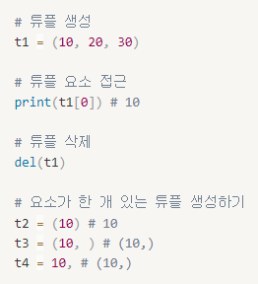
튜플(tuple)
() 사용
리스트처럼 요소를 일렬로 저장
하지만, 저장된 요소를 변경, 추가, 삭제할 수 없음
한 마디로, 읽기 전용 리스트
메모리 용량을 아끼고 퍼포먼스를 향상

Slide 4
셋(set)
집합을 표현하는 자료형
중복된 문자는 한번만 저장된다.
요소의 순서가 정해져 있지 않아 셋을 출력해보면 매번 요소의 순서가 바뀐다.

Slide 5
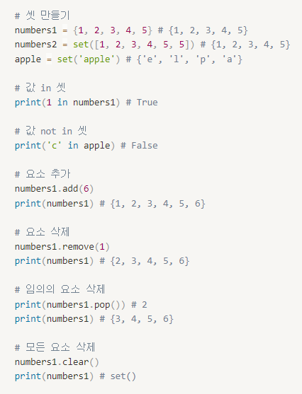
셋(set)

Slide 6
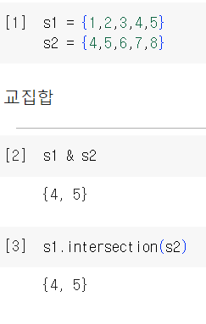
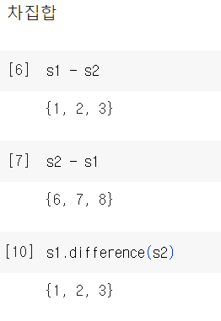
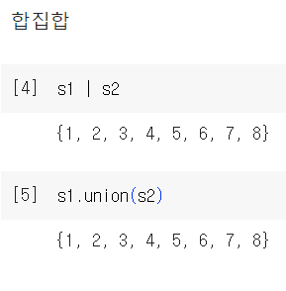
셋(set)

Slide 7
셋(set) 응용 – 중복이름 찾기
1행
콩쥐
흥부
팥쥐
흥부
중복 없음
1열
2열
3열
4열
2행
흥부
팥쥐
흥부
흥부
중복!
3행
팥쥐
흥부
중복 없음
흥부
비교대상 없음
4행

Slide 8

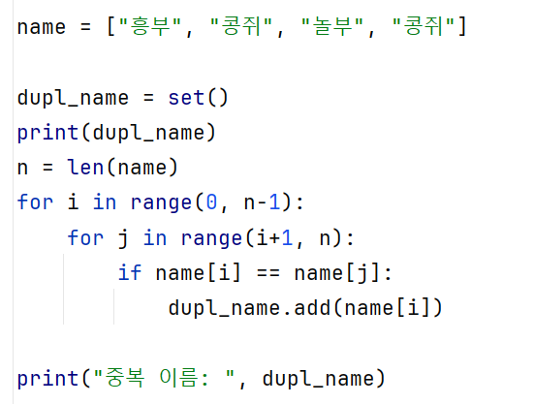
셋(set) 응용

Slide 9

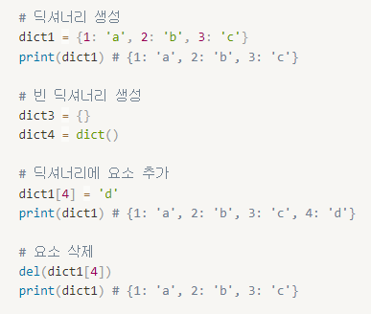
딕셔너리(dictionary)
두 개의 쌍이 하나로 묶이는 자료구조
중괄호({})로 묶여 있으며 키와 값의 쌍으로 이루어져 있다.

Slide 10


딕셔너리(dictionary)
딕셔너리 값에 접근하기
딕셔너리변수[키] vs 딕셔너리변수.get(키)
딕셔너리의 모든 키 반환
딕셔너리의 모든 값 반환

Slide 11
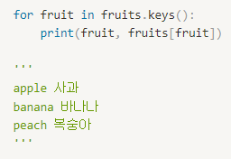
딕셔너리(dictionary)
For문을 활용하여 딕셔너리 모든 값 출력하기

Slide 12

딕셔너리(dictionary)
딕셔너리 모두 지우기
fruits.clear()
Key가 딕셔너리 안에 있는지 조사

Slide 13
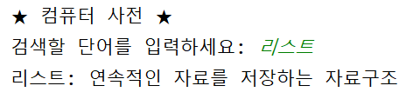
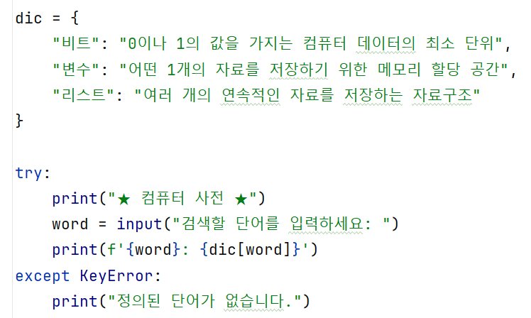
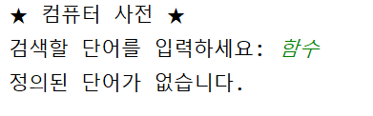
딕셔너리(dictionary) 응용

Slide 14
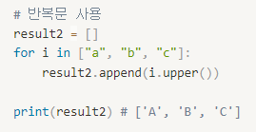
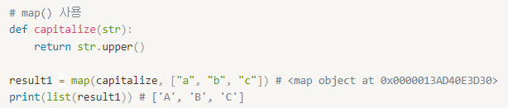
추가) map()
map(함수, 반복 가능한 객체) : 반복 가능한 객체를 함수에 넣어서 실행한다

Slide 15
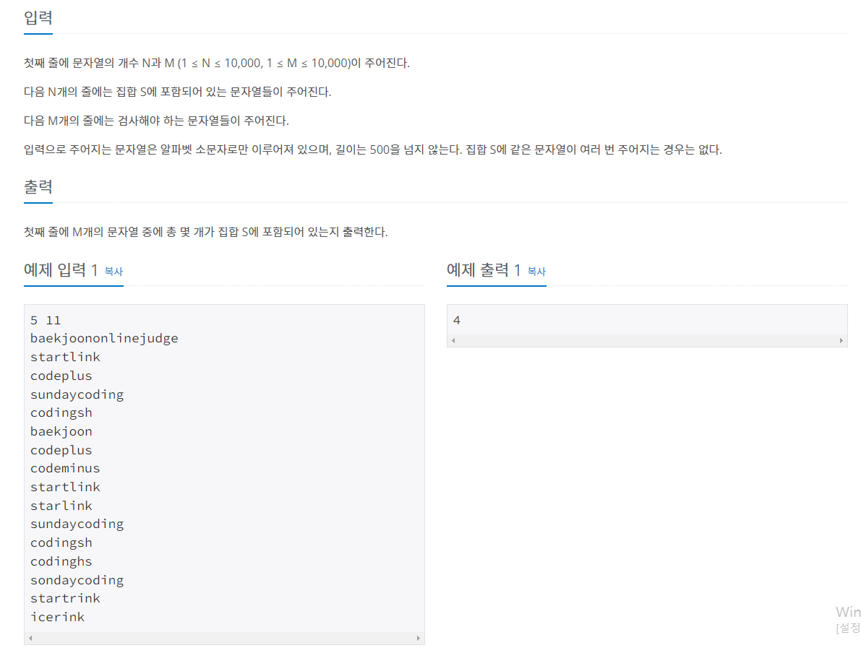
실습1. set 사용
https://www.acmicpc.net/problem/14425

Slide 16
실습1 -정답
import sys
input = sys.stdin.readline
N, M = map(int, input().split())
S = set()
for i in range(N):
S.add(input())
ans = 0
for _ in range(M):
t = input()
if t in S:
ans+=1
print(ans)

Slide 17
실습2. 딕셔너리 사용
1. 학생들의 점수를 저장하는 학생 딕셔너리를 생성한다.
2. "Alice", "Bob", "Charlie" 세 명의 학생을 key로 갖고, 각각의 점수 85, 90, 95를 value로 갖는 데이터를 추가한다.
3. 학생 추가: "David" 학생의 점수로 80을 추가한다.
4. 학생 점수 수정: "Alice" 학생의 점수를 88로 수정한다.
5. 학생 삭제: "Bob" 학생을 딕셔너리에서 삭제한다.
6. 학생 전체 출력: 딕셔너리에 있는 모든 학생과 점수를 출력한다.(for문 이용)

Slide 18
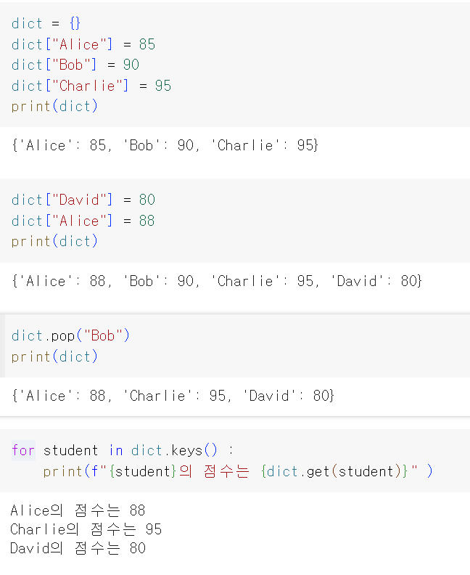
실습2-정답
dict = {}
dict["Alice"] = 85
dict["Bob"] = 90
dict["Charlie"] = 95
print(dict)
dict["David"] = 80
dict["Alice"] = 88
print(dict)
dict.pop("Bob")
print(dict)
for student in dict :
print(f"{student}의 점수는 {dict.get(student)}" )

Slide 19
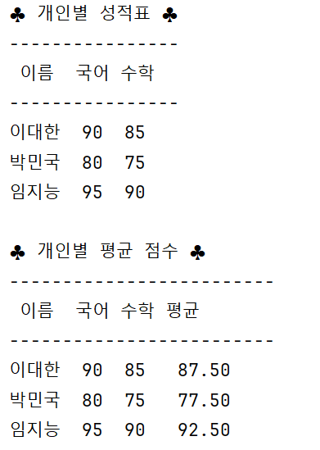
딕셔너리(dictionary) 응용

Slide 20
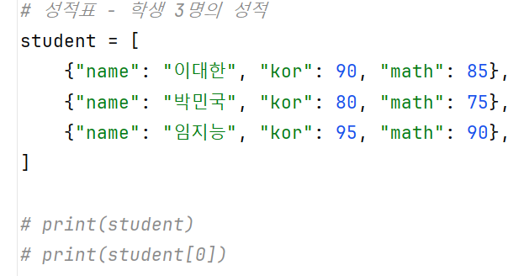
딕셔너리(dictionary) 응용

Slide 21
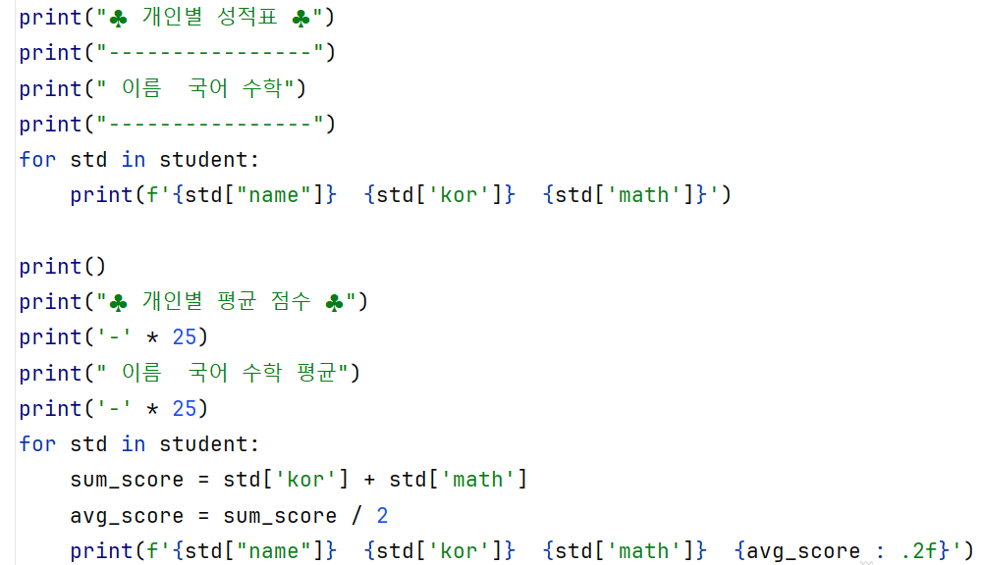
딕셔너리(dictionary) 응용

Slide 22
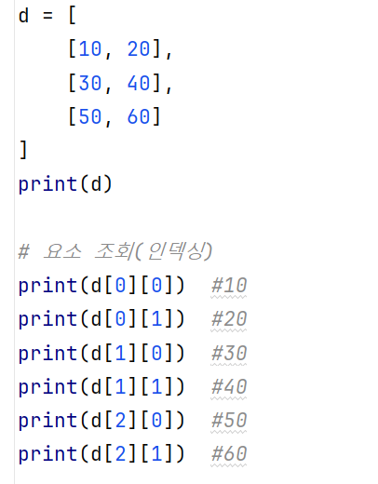
2차원 리스트(list)
2차원 리스트의 선언 및 생성
a[0][0]
a[0][1]
a[1][0]
a[1][1]
a[2][0]
a[2][1]

Slide 23
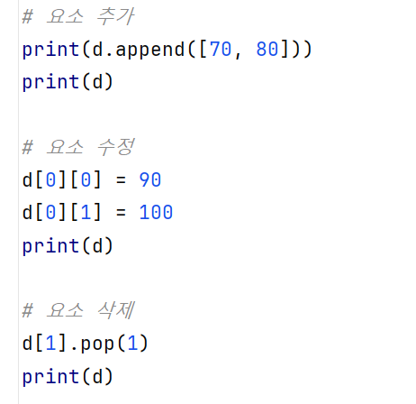
2차원 리스트(list)
리스트 요소 추가, 수정, 삭제

Slide 24
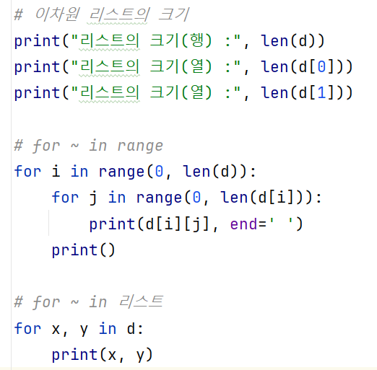
2차원 리스트(list)
2차원 리스트의 크기 및 전체 조회

Slide 25
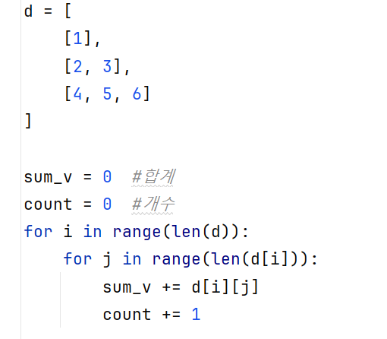
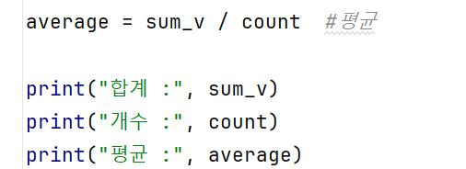
2차원 리스트(list)
2차원 리스트의 연산

Slide 26
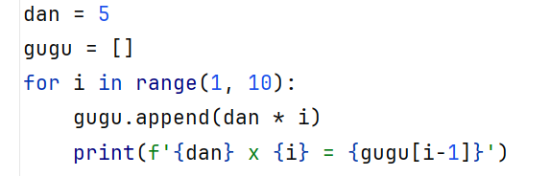
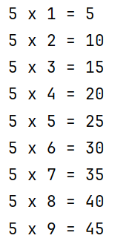
2차원 리스트(list)
구구단 구현하기

Slide 27
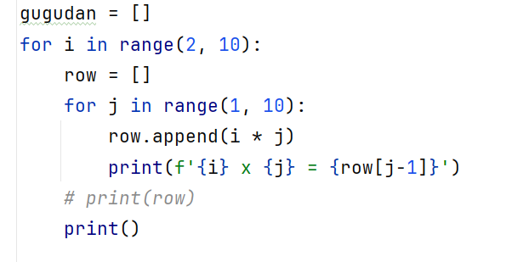
2차원 리스트(list)
구구단 구현하기

Slide 28
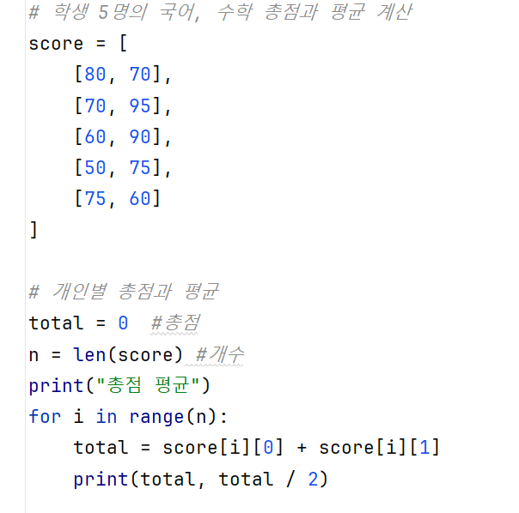
2차원 리스트(list)
2차원 리스트 성적 통계

Slide 29
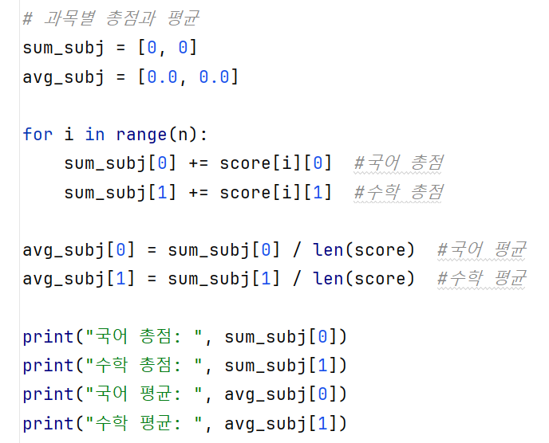
2차원 리스트(list)

